Slide 3
UV power
Озонатор воздуха
Аккумулятор: 1 800 mAh
Прайс: 3 499 руб.

Slide 4
В набор входят:
вилка
лопатка
щипцы
кисть
сумка
Прайс: 1 699 руб.
Смак
Набор для барбекю
В набор входят:
фартук
щипцы
вилка
лопатка
рукавица
Прайс: 1 899 руб.
Шеф-повар
Фартук с приборами
для барбекю

Slide 5
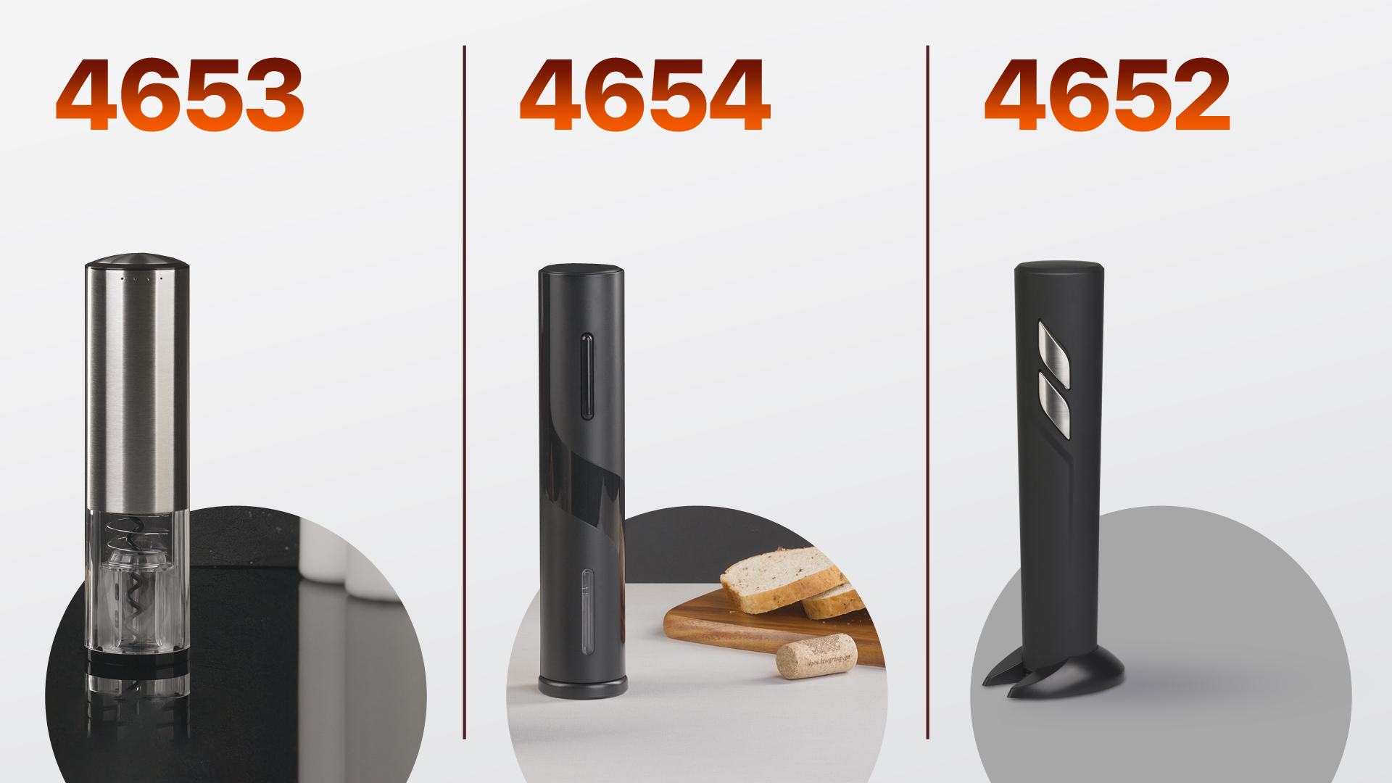
Сомелье
Штопор автоматический
Кавист
Штопор электрический
Открытие
Штопор электрический
Аккумулятор:
500 mAh
Прайс: 3 899 руб.
Работает от
4 батареек АА
Прайс: 1 399 руб.
Работает от
4 батареек АА
Прайс: 1 729 руб.

Slide 6
Купаж
Набор винный с шахматами
Виват
Набор винный в футляре
В набор входят:
- Нож сомелье
- Кольцо Drop-stop
- Насадка Drop-stop
- Пробка
В набор входят:
- Нож сомелье
- Кольцо Drop-stop
- Насадка Drop-stop
Прайс: 1 499 руб.
Прайс: 999 руб.

Slide 7
Spice flip
Мельница для специй двойная
Special mix
Электрическая гравитационная мельница
Прайс: 949 руб.
Прайс: 1 199 руб.

Slide 8
Профи
Набор инструментов с фонариком
Ньютон
Универсальная отвертка
Работает от 4 батареек АА
Прайс: 1 239 руб.
Прайс: 399 руб.

Slide 10
Compass
Туристический
led-фонарь
Работает от
3 батареек ААА
Прайс: 649 руб.

Slide 11
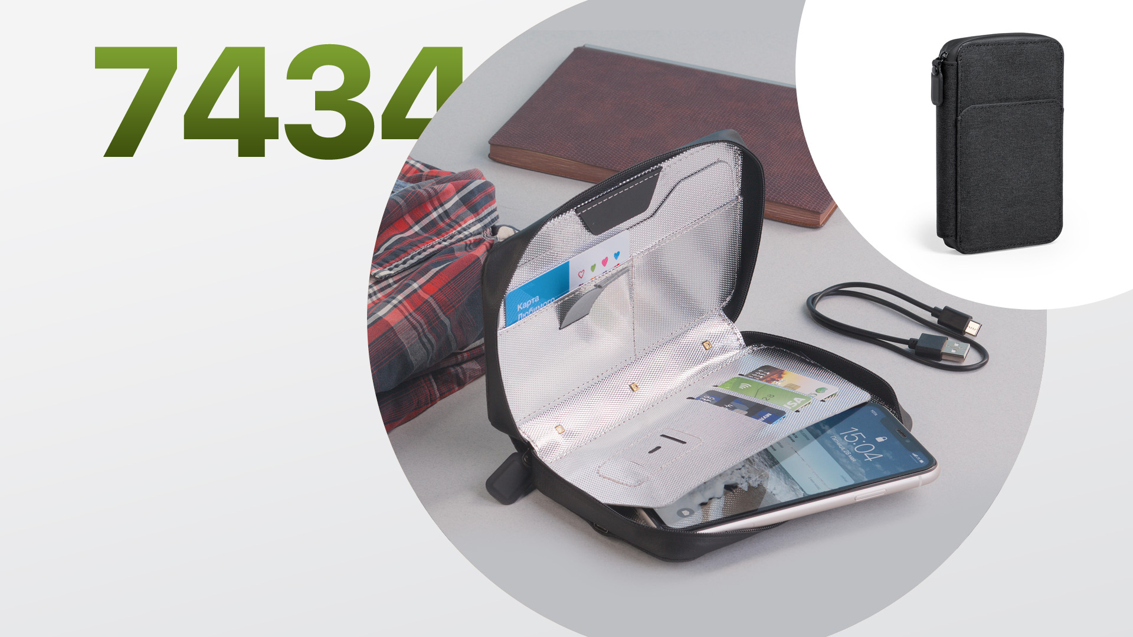
Дорожный органайзер
с УФ-стерилизатором
и RFID-защитой
Прайс: 2 899 руб.

Slide 12
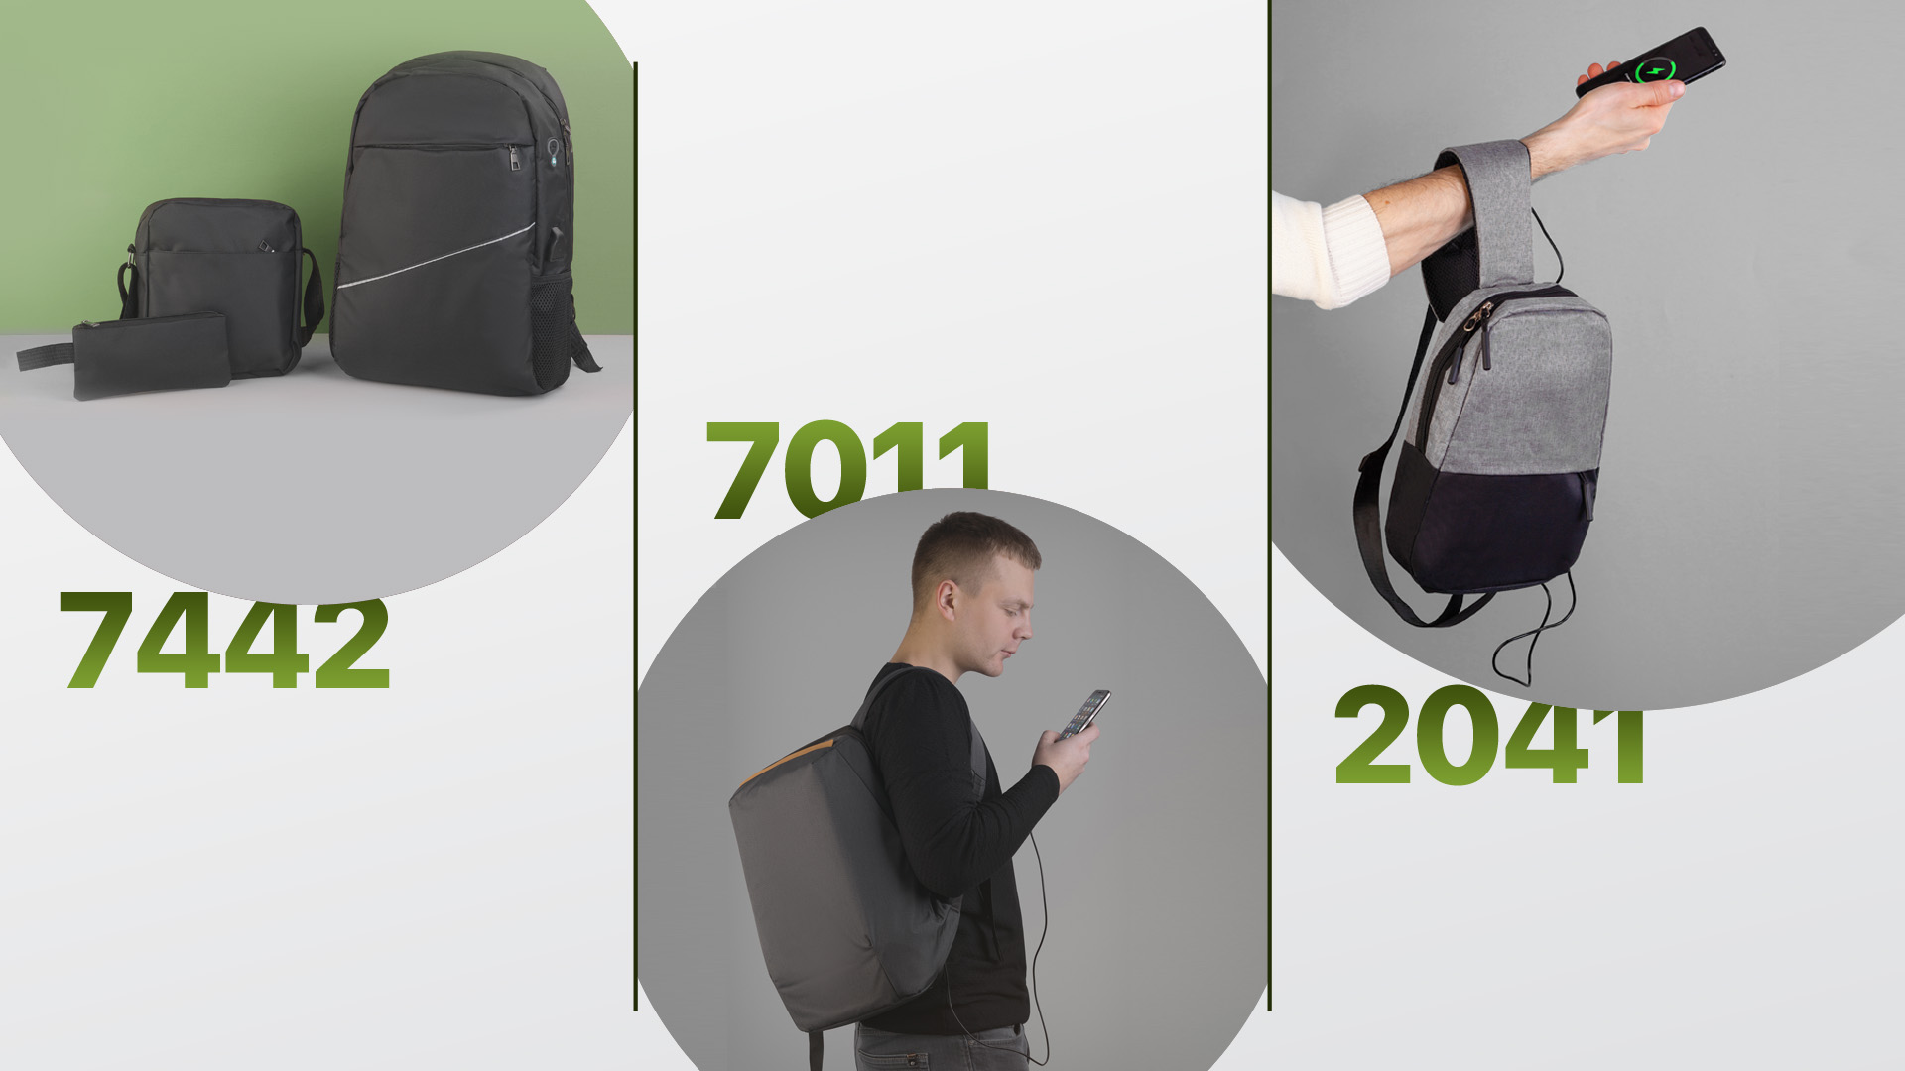
City
Рюкзак
Прайс: 3 199 руб.
Trio
Набор 3 в 1
Single
Рюкзак
Прайс: 1 299 руб.
Рюкзак
Сумка
Несессер
Прайс: 1 299 руб.

Slide 13
Аризона
Термостакан
Прайс: 1 199 руб.

Slide 14
Take away
Термос для еды
Прайс: 1 599 руб.

Slide 15
Гейзер
Набор:
термос, 2 кружки, сумка
Прайс: 1 799 руб.

Slide 17
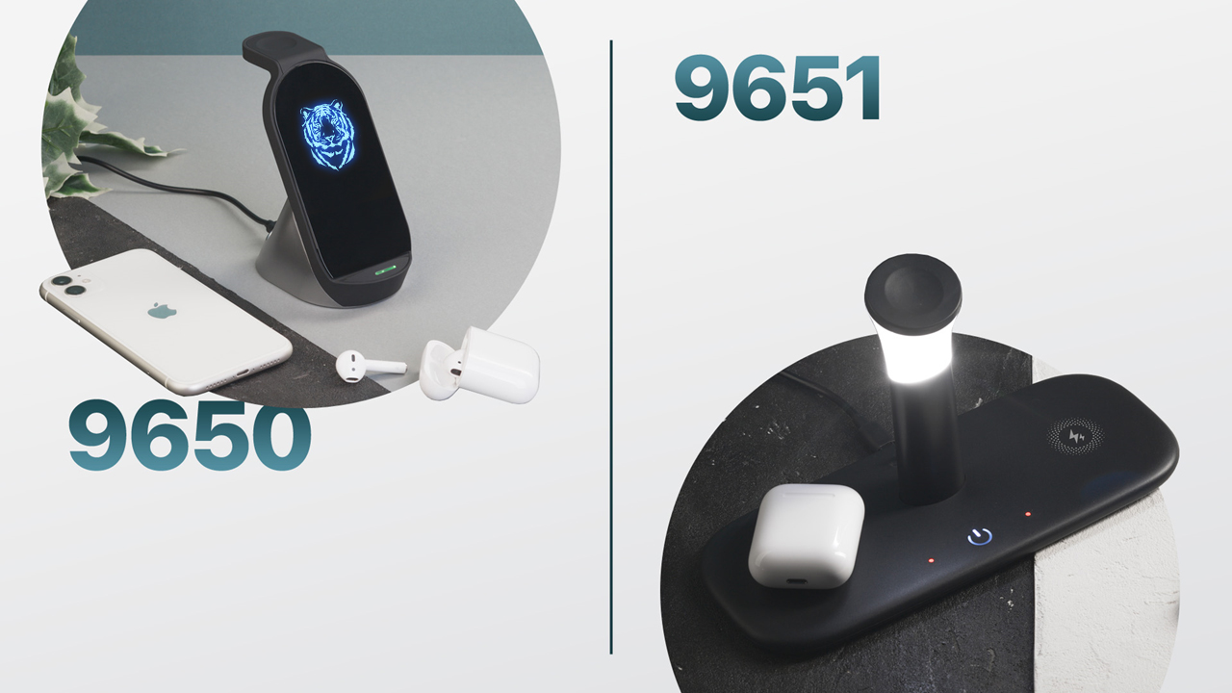
Bridge
Настольная беспроводная (15W) зарядная станция "Bridge" для часов, наушников, смартфонов,
с лампой
Прайс: 2 999 руб.
Tower
Настольная беспроводная (15W) зарядная станция для часов, наушников, смартфона,
с подсветкой логотипа
и адаптером 18W
Прайс: 4 829 руб.

Slide 18
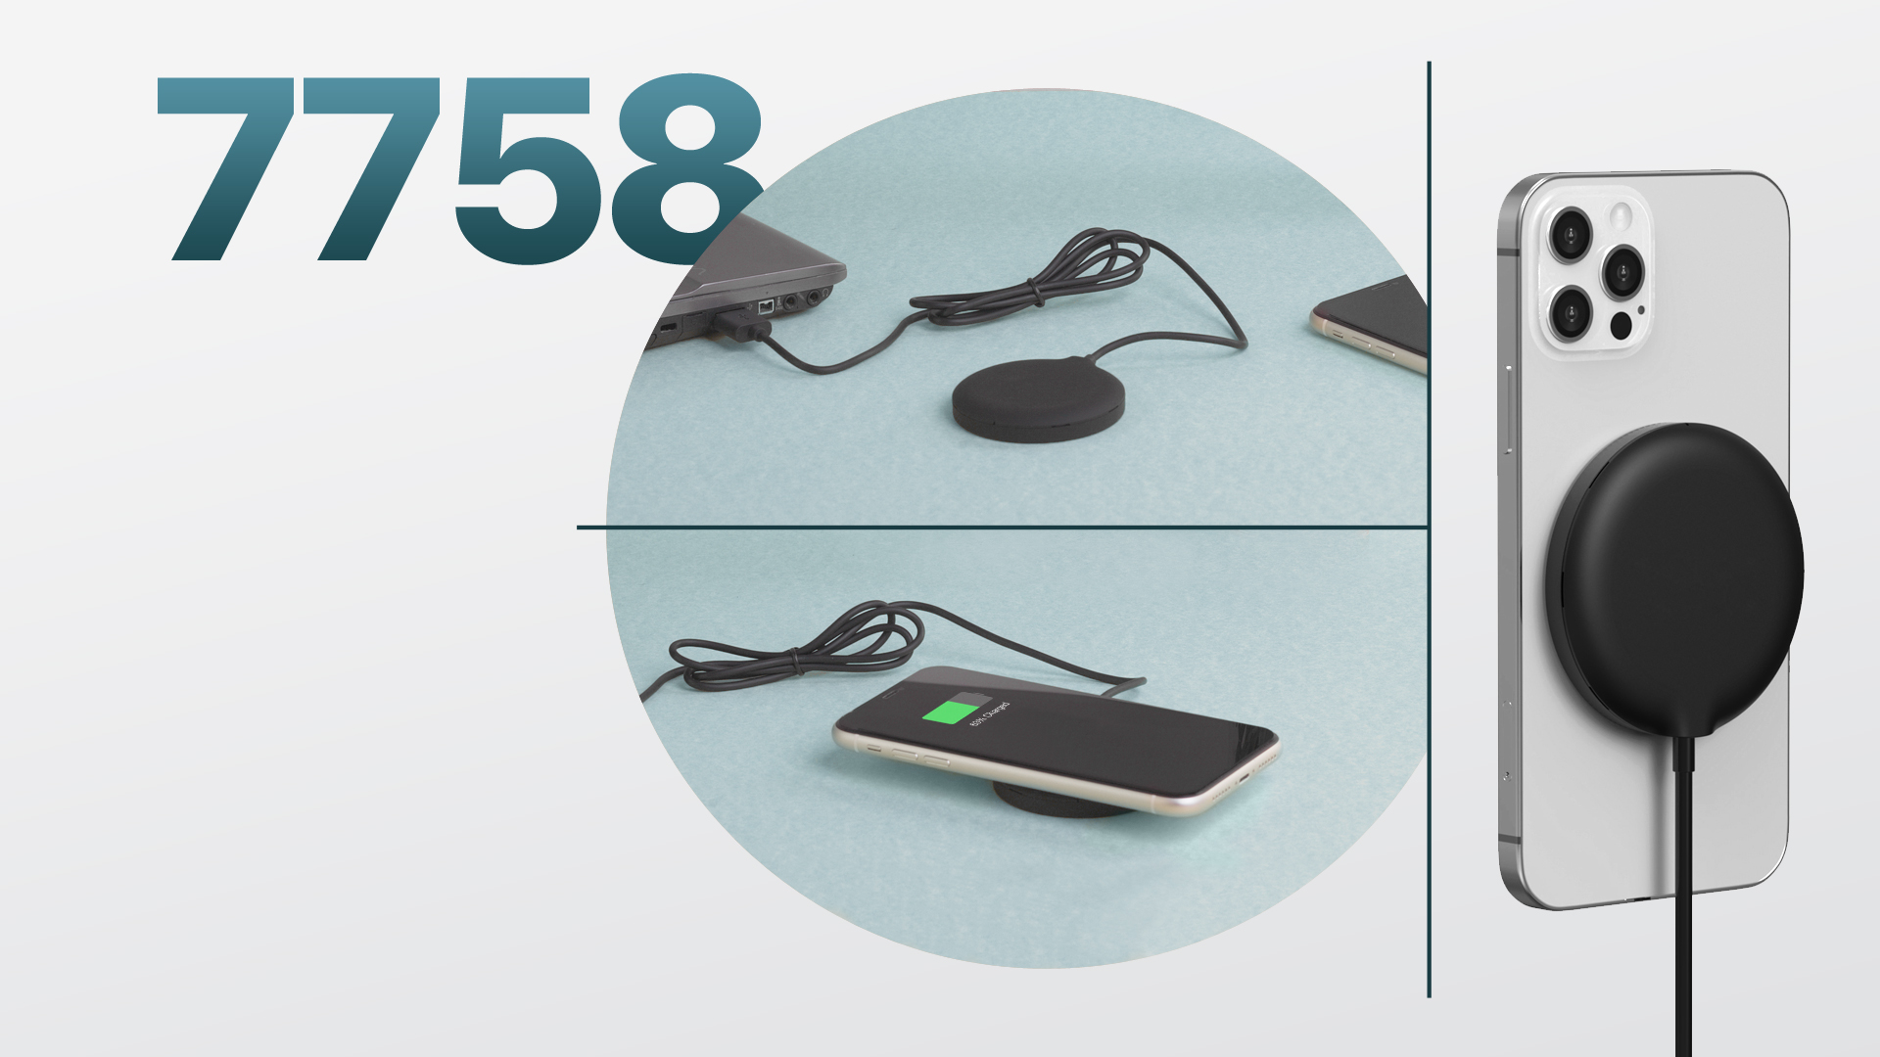
Magic SOFTTOUCH
Магнитное беспроводное
зарядное устройство 15W
Прайс: 1 699 руб.

Slide 19
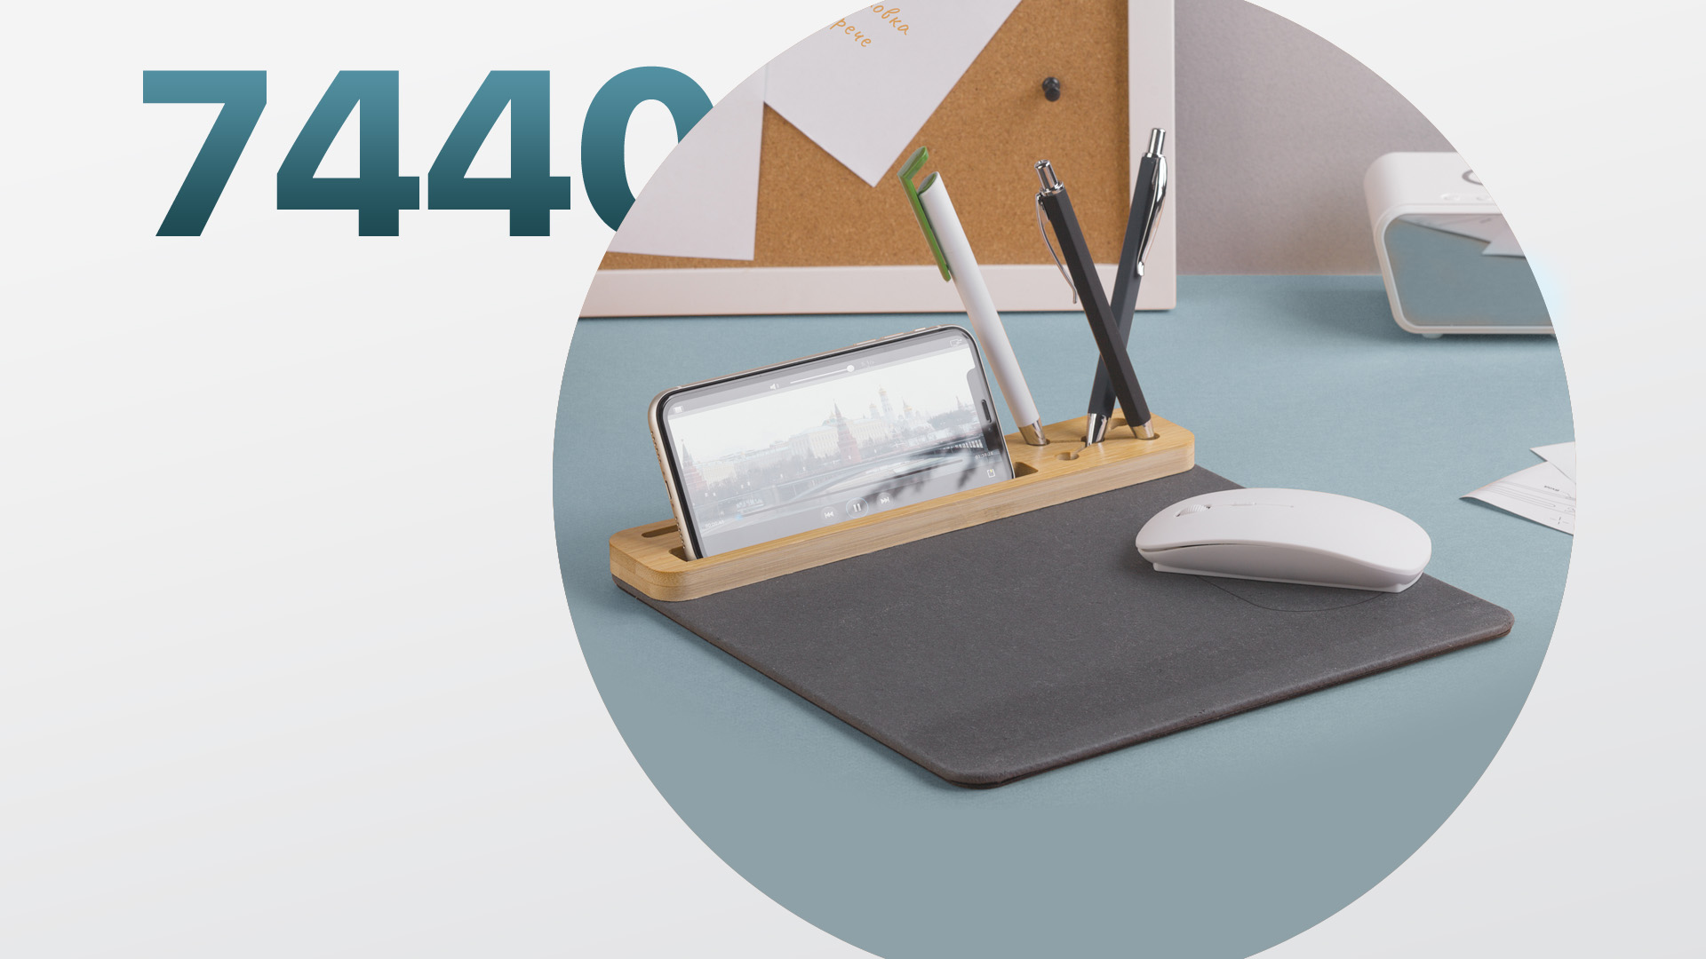
Настольная подставка
с беспроводным зарядным
устройством
Функционал:
Коврик для мыши
Подставка для визиток/смартфона
Подставка для ручек
Зарядное устройство 5W
Прайс: 1 499 руб.

Slide 20
Twenty SOFTTOUCH
Беспроводное зарядное устройство 20000 mAh
Прайс: 3 699 руб.
Набор-трансформер
Дорожный органайзер, портмоне
со cъёмным (на магните) беспроводным зарядным устройством 3000 mAh
Прайс: 4 999 руб.

Slide 21
Black Star
Карандашница с беспроводным (10W) зарядным устройством, вентилятором и лампой, с подсветкой логотипа
Прайс: 2 359 руб.

Slide 23
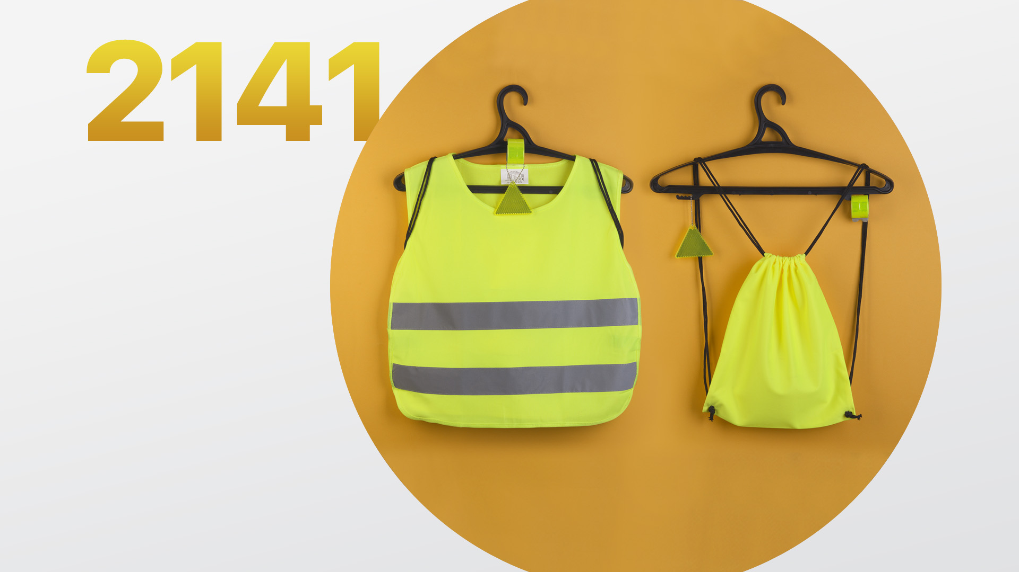
Road guard
Детский набор
Светоотражающий детский жилет
Яркий рюкзак на шнурке
Светоотражающий брелок
Светоотражающий браслет
Светоотражающий стикер
Прайс: 769 руб.

Slide 24
Баланс
Игра на ловкость
Прайс: 359 руб.
Прайс: 229 руб.
Куб
Игра головоломка

Slide 25
Набор игр 3 в 1:
шахматы, лудо и шашки
Прайс: 839 руб.
Игральный набор:
домино + карты
Прайс: 759 руб.
Обращаем внимание: наборы 2040 и 2057 поставляются под заказ. Сроки и минимальные тиражи см. на сайте oceangifts.ru.

Slide 27
LACHETTA
Портфель
LACHETTA
Портмоне
Папка А5 с беспроводным зарядным устройством 5000 mAh и блокнотом, с подсветкой логотипа
Прайс: 14 530 руб.
Прайс: 5 520 руб.
Прайс: 4 499 руб.

Slide 28
CERRUTI 1881
Набор
Записная книжка + ручка шариковая
CERRUTI 1881
Набор
Картхолдер + ручка шариковая
Прайс: 3 390 руб.
Прайс: 4 490 руб.

Slide 29
www.oceangifts.ru

